Slide 1
অনলাইন ক্লাসে
¯^vMZg

Slide 2
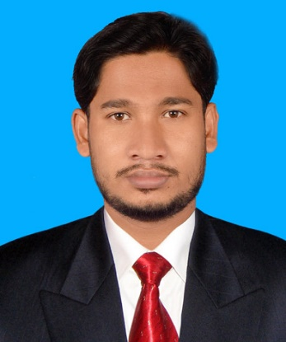
শিক্ষক পরিচিতি পর্ব
নামঃ মোঃ ওমর ফারুক
পদবিঃ সহকারী শিক্ষক (শারীরিক শিক্ষা)
চাঁদপাই মেছেরশাহ্‌ মাধ্যমিক বিদ্যালয়
মোবাইলঃ ০১৭০৯১৩৯৯৩৩
ইমেইলঃ omarfaruk2465@gmail.com

Slide 3
পাঠ পরিচিতি
বিষয়- ইসলাম ও নৈতিক শিক্ষা
শ্রেণি- ১০ম
অধ্যায়- ৪র্থ

Slide 4
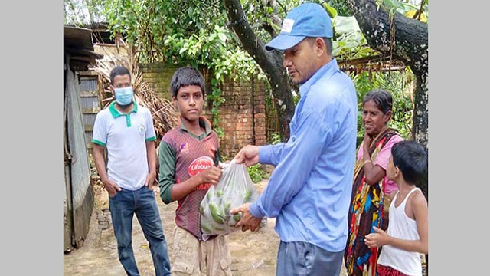
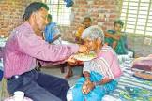
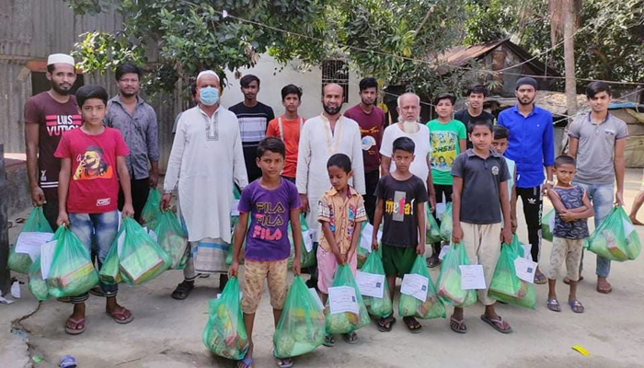

Slide 5
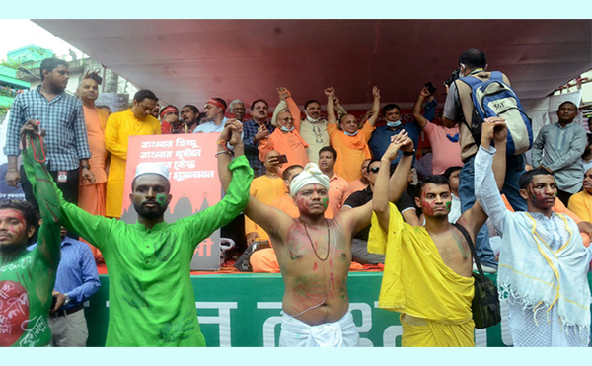
åvZ…Z¡‡eva I mv¤úª`vwqK m¤úªxwZi

Slide 6
আমরা যা জানবো
কতিপয় অসদাচনর এর পরিচয় ও এর কুফল ব্যাখ্যা করতে পারবে।
নিজ জীবনে অসদাচরন পরিহার ও সদাচরন অনুশিলনে উদ্বুদ্ধ হব।

Slide 7
আখলাক
আখলাখ আরবী শব্দ। এর বাংলা হলো চরিত্র স্বভাব আচার আচরন ব্যবহার চাল চলন ইত্যাদি। চরিত্র আখলাক দ্বারা মানুষের দৈনন্দিন কাজকর্মের মধ্যে যে আচার আচরন ও স্বভাব চরিত্রের প্রকাশ পায় তাকে বোঝার মানুষ জীবনের ব্যক্তিগত সামাজিক এবং আন্তর্জাতিক প্রতিটি দিক চরিত্রের আখলাকের অন্তর্ভুক্ত।

Slide 8
আখলাকে
যামিমাহ
আখলাকে যামিমাহ অর্থ নিন্দনীয় স্বভাব। মানব চরিত্রে এমন কিছু দিক রয়েছে ‍ যা অপছন্দনীয় ও নিন্দনীয়। মানব চরিত্রের এমন নিন্দনীয় স্বাভাবগুলোকে আখলাকে যামিমাহ বলে।

Slide 9
প্রতারনা
সুদ ও ঘুষ
গিবত
আখলাকে
যামিমা
কর্মবিমুখতা
হিংসা
ফিতনা-ফাসাদ

Slide 10
প্রতারনা
গিবত
প্রতারনা অর্থ ঠকানো, ফাঁকি দেওয়া, ধোঁকা দেওয়া, বিশ্বাস ভাঙ্গ করা।
গিবত অর্থ পরনিন্দা, পরচর্চা, অসাক্ষাতে দুর্নাম করা, সমালোচনা করা, অপরের দোষ প্রকাশ করা, কুৎসা রটনা করা ইত্যাদি।
ইসলামি পরিভাষায়, প্রকৃত অবস্থা গোপন রেখে ফাঁকি বা ধোঁকার উপা বিত্তি করে নিজ স্বার্থ হাসিল করাকে প্রতারনা বলা হয়।
ইসলামি পরিভাষায় কারও অনুপস্থিতিতে অণ্যের নিকট এমন কোনো কথা বলা যা শুনলে সে মনে কষ্ট পায় তাকে গিবত বলে।

Slide 11
ফিতনা-ফাসাদ
হিংসা
ফিতনা অর্থ অরাজকতা, বিশৃঙ্খলা, কলহ ইত্যাদি।
হিংসা-বিদ্বেষ মানে অণ্যের প্রতি বিরুপ মনোভাব পোষন করা, নিজেকে বড় মনে করা, অন্যকে ঘৃনা করা, শত্রুতাবশত অন্যে ক্ষতি কামনা করা, অন্যের উন্নতি, সুখ সহ্য করতে না পারা ইত্যাদি।
ইসলামি পরিভাষায় ফিতনা-ফাসাদ বলতে বিশৃঙ্খলা-বির্পযয় সৃষ্টি বুঝায়। অর্থাৎ সুশৃঙ্খল ও শান্তিপূর্ণ অবস্থার বিপরীত অরাজক পরিস্থিতিই ফিতনা-ফাসাদ।
ইসলামি পরিভাষায় অন্যের সুখ-সম্পদ, শান্তি-সাফল্য, ধ্বংস হওয়া ও নিজে এর মালিক হওয়ার কামনাকে হিংসা বলা হয়।

Slide 12
কর্মবিমুখতা
কর্মবিমুখতা বলতে কাজ না করার ইচ্ছাকে বোঝায়। সামর্থ থাকা সত্ত্বেও কোনো কাজ না করে অলস বা বেকার বসে তাকাকে কর্মবিমুখতা বলা হয়।
সুদ ও ঘুষ
সুদ ফার্সি শব্দ। এর আরবি প্রতিশব্দ রিবা। কাউকে প্রদত্ত ঋণের মূল পরিমাণের উপর অতিরিক্ত আদায় করাকে রিবা বা সুদ বলা হয়।
সুদ
ঘুষ
ঘুষ অর্থ উৎকোচ । স্বাভাবিক প্রাপ্যের পরও অসদুপায়ে অতিরিক্ত সম্পদ বা সুযোগ-সুবিধা গ্রহন করাকে ঘুষ বলে।

Slide 13
evwoi KvR
cvV-১৬ †_‡K ২২

Slide 14
ab¨ev`

